Slide 1
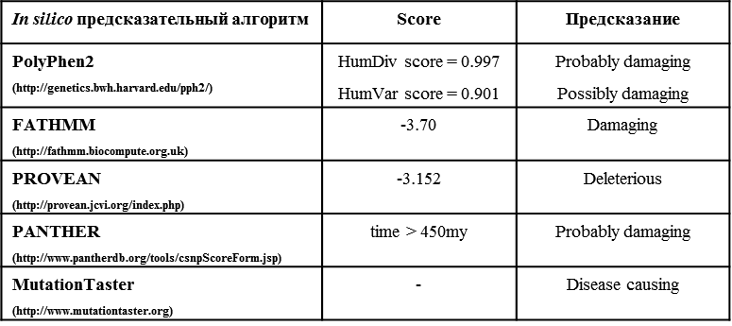
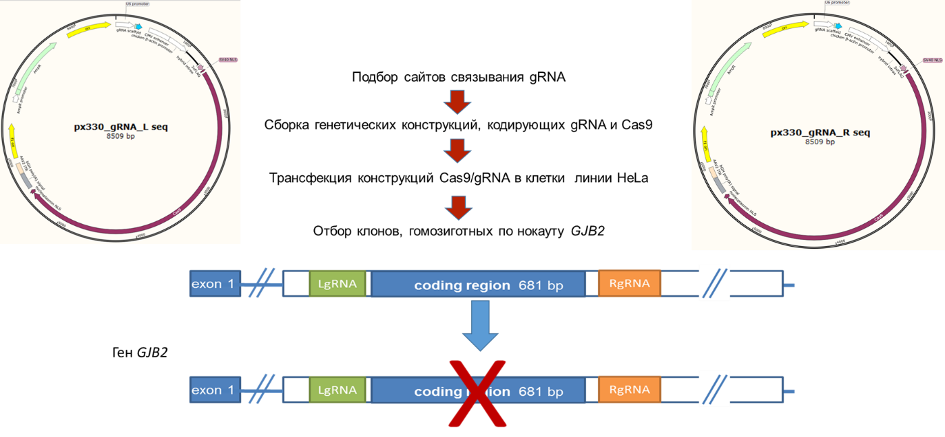
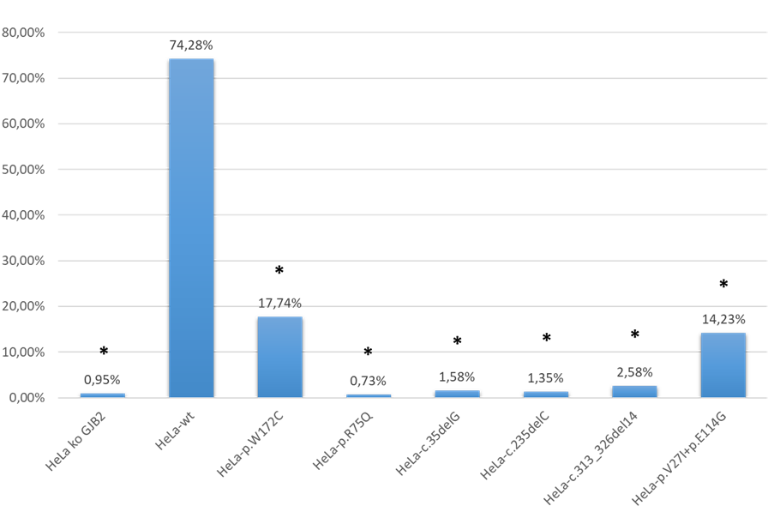
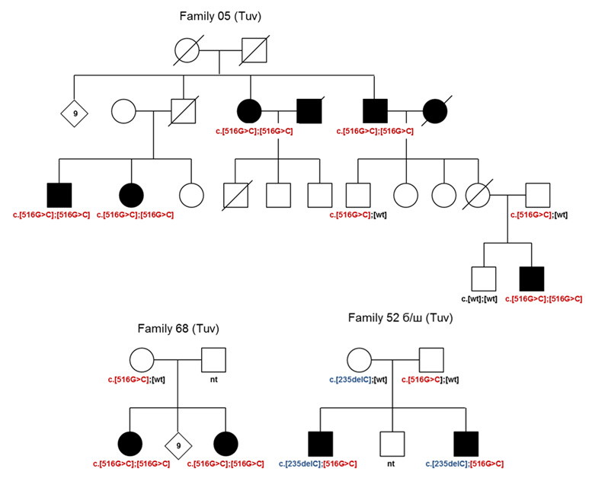
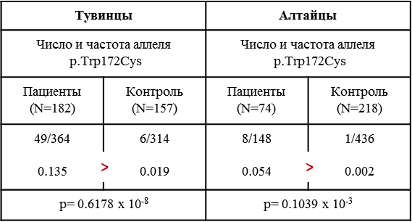
Изучение функциональной значимости варианта с.516G>C (p.Trp172Cys) гена GJB2, ассоциированного с потерей слуха у коренного населения Южной Сибири
Маслова Е.А.*^{,1,2}, Зыцарь М.В.², Данильченко В.Ю.², Орищенко К.Е.^{1,2}, Посух О.Л.^{1,2}
¹ Новосибирский национальный исследовательский государственный университет, 630090, Новосибирск, ул. Пирогова, д. 1
² ФГБНУ «Федеральный исследовательский центр Институт цитологии и генетики СО РАН», 630090, Новосибирск, пр. Академика Лаврентьева, д.10
*e-mail: maslova@bionet.nsc.ru
Работа выполнена в рамках бюджетного проекта ИЦиГ СО РАН №0324-2019-0041-C-01 при финансовой поддержке гранта РФФИ №17-29-06016_офи-м (молекулярно-генетические исследования) и гранта Министерства Образования и Науки РФ №ЦКП-2019-0546 (лаборатория структурно-функциональной организации генома) (клеточная инженерия).
Цель работы: комплексная (с использованием генетического анализа, in silico и in vitro подходов) оценка патогенетической значимости нового варианта c.516G>C (p.Trp172Cys) гена GJB2, кодирующего белок коннексин 26 (Сх26).
Оценки in silico варианта р.W172C (c.516G>C) рядом предсказательных программ (PolyPhen2, PROVEAN, PANTHER, MutationTaster, FATHMM) - “deleterious”, «probably / possibly damaging», “disease causing”, свидетельствуют о вероятном повреждающем эффекте этого варианта на структуру и функционирование белка Cx26 (таблица 2).
Материалы и методы: Для сравнительного анализа частоты c.516G>C в обследованных выборках тувинских (n=182) и алтайских (n=74) больных и в контрольных выборках (157 тувинцев, 218 алтайцев) применялся точный метод Фишера. Статистически значимыми считались различия при р<0.05. In silico анализ эффекта замены p.Trp172Cys на структуру и функционирование белка Cx26 проведен с использованием ряда предсказательных программ (PolyPhen2, SIFT, MutationTaster и др.). Линия HeLa с нокаутом по гену GJB2 получена с помощью системы редактирования генома CRISPR/Cas9 на основе плазмиды pX330-U6-Chimeric_BB-CBh-hSpCas9 (Addgene plasmid #42230). Для сравнительного анализа в системе in vitro, на основе плазмиды pSBbi-GP (Addgene plasmid #60511), созданы генетические конструкции, несущие варианты: c.516G>C (p.Trp172Сys), c.35delG (p.Gly12Valfs), c.235delC (p.Leu79Cysfs), c.224G>A (p.Arg75Gln), c.313_326del14 (p.Lys105Glyfs), с.[79G>A;341A>G] (p.[Val27Ile;Glu114Gly]), а также «дикий тип» (wt). Для получения трансгенных линий с постоянной экспрессией изучаемых GJB2-вариантов на основе линии HeLa с нокаутом использовали систему Sleeping Beauty. Для оценки внутриклеточной локализации различных форм белка Сх26 использовали метод иммуноцитохимического окрашивания (ICC) первичными антителами против C-конца белка Сх26 (#51-2800, Thermo Fisher Scientific) и вторичными, конъюгированными с Alexa Fluor Plus 555 (#A32732, Thermo Fisher Scientific). Для оценки проницаемости Сх26-каналов использовали флуоресцентный краситель PI.
Таблица 2. Предсказание эффекта варианта p.W172C (c.516G>C) на структуру и функционирование белка Сх26.
Функциональные in vitro исследования мутантных форм белка Сх26:
С помощью системы CRISPR/Cas9 созданы клеточные линии HeLa с нокаутом по гену GJB2 (рисунок 3);
С помощью системы внесения трансгенов Sleeping Beauty были созданы 7 трансгенных линий HeLa, несущие различные варианты кодирующнй области гена GJB2.
Иммуноцитохимическое окрашивание антителами к Сх26 линии HeLa с нокаутом по гену GJB2 и трансгенных линий, экспрессирующих дикий тип гена и мутантные варианты, выявило различия в локализации дикого и мутантных типов белка Сх26 (рисунок 4).
Анализ проницаемости Cx26-каналов с использованием PI в трансгенных линиях HeLa показал снижение пропускной способности каналов, образованных Сх26-p.Trp172Сys, по сравнению с Cx26-wt-каналами, в то время как для мутантных вариантов Сх26 с известным патогенетическим эффектом (Cx26-p.Arg75Gln, Сх26-p.Gly12Valfs, Сх26-p.Leu79Cysfs, Сх26-p.Lys105Glyfs) было показано практически полное отсутствие клеток с накоплением PI.
совмещение
Результаты:
Генетический анализ выявил сегрегацию с.516G>С (p.W172C) в гомозиготном или компаунд-гетерозиготном состоянии с потерей слуха в родословных отягощенных семей из Тувы и Алтая (рисунок 1), что, наряду со значимым превышением его частоты в выборках больных по сравнению с контрольными выборками (таблица 1) и его отсутствием в мировых базах геномных данных человека, свидетельствует об ассоциации варианта с.516G>С (p.W172C) с потерей слуха.
Рисунок 3. Схема эксперимента по нокаутированию гена GJB2 в клетках линии HeLa.
А
Б
Рисунок 5. Оценка проницаемости Сх26-гемиканалов в трансгенных клеточных линиях HeLa с использованием флуоресцентного красителя PI. A – оценка проницаемости гемиканалов методом флуоресцентной микроскопии; Б – оценка проницаемости гемиканалов методом проточной цитофлуориметрии.
Заключение:
Совокупность полученных данных свидетельствует в пользу повреждающего эффекта варианта с.516G>С (p.W172C) гена GJB2 на структуру белка Сх26. Кроме того, в данной работе впервые была создана панель трансгенных клеточных линий HeLa с постоянной экспрессией различных вариантов гена GJB2, что позволяет использовать эту модельную панель для сравнительного анализа как новых вариантов гена GJB2, так и GJB2-вариантов с неоднозначным функциональным эффектом.
Рисунок 1. Родословные некоторых семей, демонстрирующие сегрегацию варианта с.516G>С (p.W172C) в гомозиготном или компаунд-гетерозиготном состоянии с рецессивно наследуемой потерей слуха.
Таблица 1. Аллельная частота варианта p.W172C (c.516G>C) в выборках больных и в контрольных выборках.
Рисунок 4. Иммуноцитохимическое окрашивание антителами против белка Сх26 трансгенных клеточных линий линий HeLa
* - несвязанные родством индивиды;
** - статистически значимые различия в частоте p.W172C между выборкой больных и контрольной выборкой.

